Slide 1

การจัดระบบสวัสดิการรักษาพยาบาลของผู้บริหารท้องถิ่น/พนักงานส่วนท้องถิ่น
ตามมติ ครม. มอบหมาย สปสช.ดำเนินการ ณ วันที่ 1 ตุลาคม 2556

Slide 2
วัตถุประสงค์
ดำเนินการตามหลักการเฉลี่ยทุกข์-เฉลี่ยสุขร่วมกันระหว่างอปท.
ส่งเสริมการจัดระบบให้พนักงานอปท.ได้รับบริการที่มีมาตรฐานอย่างทั่วถึงและมีประสิทธิภาพ เหมาะสมกับความจำเป็นด้านสุขภาพ
ลดปัญหาการสำรองจ่ายค่ารักษาพยาบาลของพนักงานส่วนท้องถิ่น
ลดภาระค่าใช้จ่ายของอปท.ขนาดเล็ก ที่มีงบประมาณค่ารักษาพยาบาลน้อย ส่งผลต่อการเพิ่มประสิทธิภาพในการบริหารงานพัฒนาท้องถิ่น
สร้างความมั่นคงด้านสุขภาพ ขวัญและกำลังใจให้ผู้ปฏิบัติงานเพื่อประชาชน

Slide 3
1. บทบาทนายทะเบียนที่รับการแต่งตั้ง

Slide 4
บทบาทหน้าที่
รวบรวมหลักฐาน ลงทะเบียนข้าราชการ ลูกจ้าง ในสังกัด อปท.ของตน ในโปรแกรมระบบทะเบียนบุคลากร องค์กรปกครองส่วนท้องถิ่น
ตรวจสอบ ปรับปรุงข้อมูลบุคลากรให้เป็นปัจจุบัน (เพิ่ม ปลดสิทธิ์) หากไม่เป็นปัจจุบัน อปท.ต้นสังกัดต้องรับผิดชอบค่ารักษาพยาบาลที่เกิดขึ้น
บันทึกเบิกค่ารักษากรณี บุคลากรนำใบเสร็จมาตั้งเบิก
กรณีมอบหมายให้ทำหน้าที่การเงิน ต้องวางฎีกาเบิกค่ารักษาคืนให้กับบุคลากร

Slide 5
2. สิทธิสวัสดิการรักษาพยาบาล
องค์การบริหารส่วนท้องถิ่น

Slide 6
นิยามที่เกี่ยวข้อง
ผู้มีสิทธิ หมายถึง ข้าราชการ ข้าราชการการเมือง (นายกเทศมนตรี นายก อบจ. และ นายก อบต. ที่ไม่รวมรองนายกแต่ละประเภท ยกเว้น รองนายก อบจ.ที่มาจากการเลือกตั้งเท่านั้น) พนักงานเทศบาล พนักงานส่วนท้องถิ่น ลูกจ้างประจำและข้าราชการครูที่รับถ่ายโอน ครูผู้แลเด็กหรือครูผู้ช่วยเฉพาะกรณีที่เป็นลูกจ้างประจำที่ปฏิบัติงานในองค์กรปกครองส่วนท้องถิ่นทุกแห่ง ยกเว้นกรุงเทพมหานคร และเมืองพัทยา
ผู้มีสิทธิร่วม หมายถึง บิดา มารดา คู่สมรส และบุตร ที่ถูกต้องตามกฎหมายของผู้มีสิทธิตามข้อ 1
บุตร หมายถึง บุตรของผู้มีสิทธิลำดับที่ 1 – 3 ยกเว้นหากบุตรในลำดับที่ 3 เป็นแฝด ให้มีสิทธิได้ครบทุกคนในการคลอดครั้งนั้น

Slide 7
นิยามที่เกี่ยวข้อง
ผู้หมดสิทธิ หมายถึง ข้าราชการ, ข้าราชการการเมือง พนักงานเทศบาลพนักงานส่วนท้องถิ่น และลูกจ้างประจำ ที่ออกจากราชการ ถูกพักราชการ หรือย้ายหน่วยงานทุกกรณี ซึ่งรวมถึงการเสียชีวิต การหย่าร้าง หรือการบรรลุนิติภาวะ ผู้มีสิทธิร่วมของบุคคลดังกล่าวด้วย
หน่วยเบิก หมายถึง องค์การบริการส่วนจังหวัด เทศบาลนคร เทศบาลเมือง เทศบาลตำบล และองค์การบริหารส่วนตำบล ยกเว้นกรุงเทพมหานคร และเมืองพัทยา
นายทะเบียน หมายถึง บุคลากรที่ปฏิบัติงานในองค์กรปกครองส่วนท้องถิ่น ที่ได้รับการพิจารณาจากต้นสังกัดให้ทำหน้าที่เป็นนายทะเบียน และได้รับการแต่งตั้งจากสำนักงานหลักประกันสุขภาพแห่งชาติ

Slide 8
ประเด็นที่ควรรู้เกี่ยวกับสิทธิ
การลงทะเบียนสิทธิ
การใช้สิทธิเมื่อเข้ารับบริการ
2.1 การสมัครเพื่อทำเบิกจ่ายตรง
2.2 การสำรองจ่ายเงินสดเพื่อเบิกคืน
การหมดสิทธิ

Slide 9
การลงทะเบียนสิทธิ
1

Slide 10
การตรวจสอบการลงทะเบียนผู้มีสิทธิ
พนักงานส่วนท้องถิ่นและบุคคลในครอบครัวสามารถตรวจสอบสิทธิการลงทะเบียนสวัสดิการรักษาพยาบาลของพนักงานส่วนท้องถิ่นของตนเองได้ โดยช่องทางต่อไปนี้
      นายทะเบียนประจำอปท.ที่พนักงานปฏิบัติงานอยู่
      website สปสช. www.nhso.go.th
      สายด่วน สปสช.โทร 1330
      รพ.สต. / รพ.รัฐ โดยยื่นบัตรประชาชน สูติบัตร ทะเบียนบ้าน

Slide 11



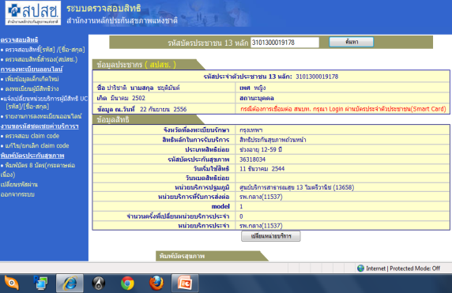

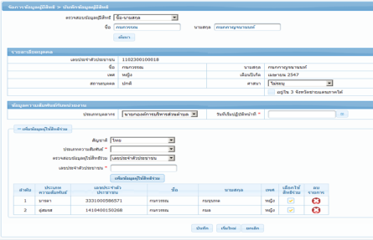
ขั้นตอนการลงทะเบียนผู้มีสิทธิ ที่ อปท.
นำหลักฐานยื่นต่อนายทะเบียนหน่วยเบิก
ตรวจสอบความถูกต้อง สมบูรณ์ของหลักฐาน
เมื่อบันทึกผ่านเรียบร้อย
เว็บลงทะเบียนอปท.
สิทธิจะเกิดทันที
ในวันนั้น
หน่วยบริการจะเห็นข้อมูล
ปรากฎบนเว็บไซต์สปสช.
รอไปScanนิ้วทำจ่ายตรงที่ รพ.รัฐ

Slide 12

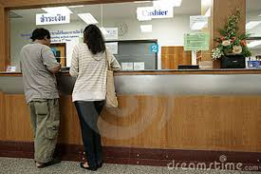

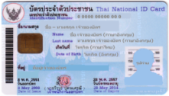
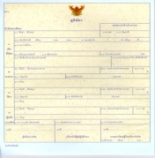
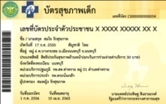


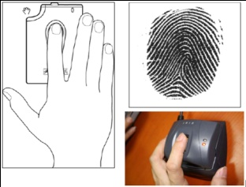
การลงทะเบียนใช้สิทธิใน รพ.รัฐ (เบิกจ่ายตรง)
รพ.รัฐ
ตรวจสอบสิทธิ
บัตรประจำตัวประชาชน
สูติบัตร (กรณีเด็กอายุต่ำกว่า 7 ปี)
เจ็บป่วย
ฐานทะเบียน
สปสช.
มีสิทธิ
ไม่มีสิทธิ
พบแพทย์เพื่อตรวจรักษา
ลงทะเบียนเบิกจ่ายตรง
ที่โรงพยาบาลของรัฐ
ไปลงทะเบียนสิทธิ
ที่ต้นสังกัด

Slide 13
ขั้นตอนการลงทะเบียนผู้มีสิทธิ
บุคลากรองค์กรปกครองส่วนท้องถิ่นสามารถยื่นหลักฐานแสดงการเป็นผู้มีสิทธิและผู้มีสิทธิร่วมต่อนายทะเบียนของหน่วยเบิกที่ตนเองสังกัด
นายทะเบียนจะทำการตรวจสอบหลักฐานและทำการบันทึกข้อมูลผู้มีสิทธิในโปรแกรมระบบทะเบียนบุคลากรองค์กรปกครองส่วนท้องถิ่น ข้อมูลผู้มีสิทธิรายใหม่จะถูกประมวลผลและแจ้งผลกลับภายในวันเดียวกับวันที่บันทึก
เมื่อข้อมูลผ่านการยืนยันผลการตรวจสอบแล้ว ผู้มีสิทธิและผู้ใช้สิทธิร่วมจะสามารถไปใช้บริการการรักษาพยาบาล ณ หน่วยบริการของรัฐ และขอลงทะเบียนจ่ายตรงต่อไปได้
ในกรณีที่หลักฐานประกอบซึ่งเป็นเอกสารทางราชการยังไม่เรียบร้อย ผู้มีสิทธิจะต้องดำเนินการให้แล้วเสร็จก่อน จึงจะสามารถใช้สิทธิได้

Slide 14
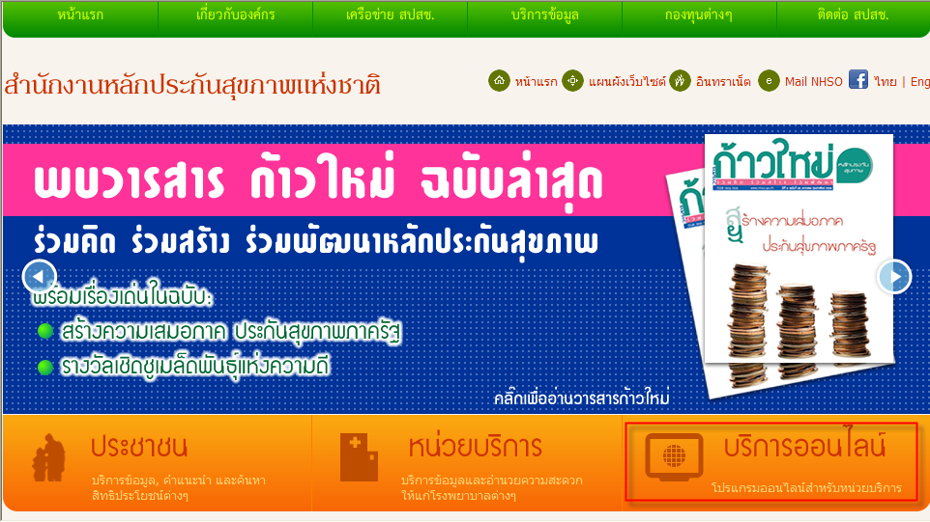
เข้าใช้งานโดยไปที่ www.nhso.go.th
เลือกบริการออนไลน์

Slide 15
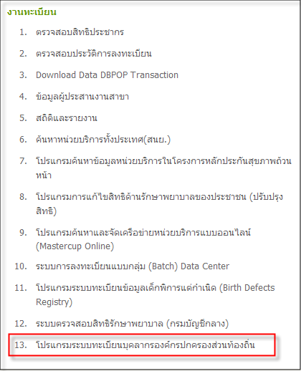
โปรแกรมจะอยู่ที่
หมวดงานทะเบียน
เลือก
หัวข้องานลงทะเบียนของอปท.

Slide 16
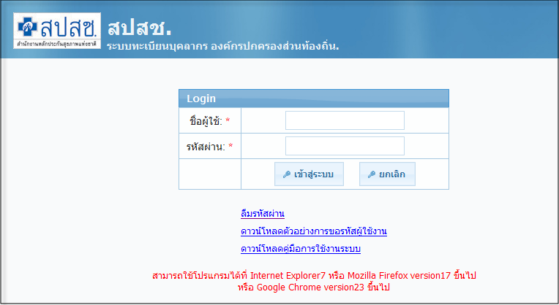
หน้าจอการเข้าใช้งานของนายทะเบียน

Slide 17

การบันทึกข้อมูลผู้มีสิทธิและผู้ใช้สิทธิร่วม

Slide 18
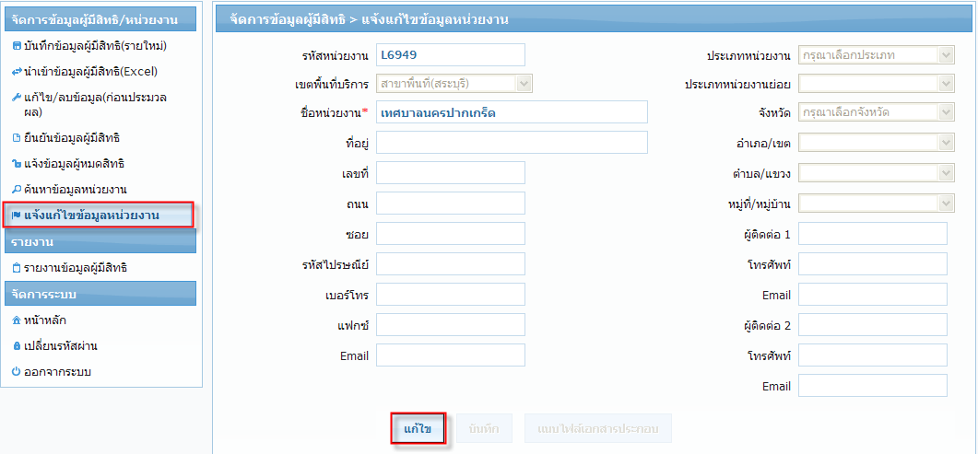
การแก้ไขข้อมูลหน่วยเบิก
กรณีที่หน่วยงานมีการปรับเปลี่ยนข้อมูล เช่นยกฐานะจาก อบต. เป็น เทศบาล สามารถแจ้งแก้ไขข้อมูลผ่านเมนูนี้
ข้อมูลจะได้รับการแก้ไขเมื่อ สปสช.อนุมัติแก้ไขในฐานข้อมูลแล้ว

Slide 19
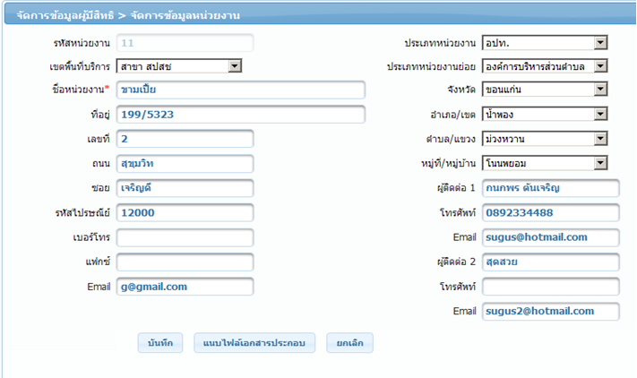
การแจ้งแก้ไขข้อมูลหน่วยงาน จะต้องแนบไฟล์หลักฐานประกอบ

Slide 20
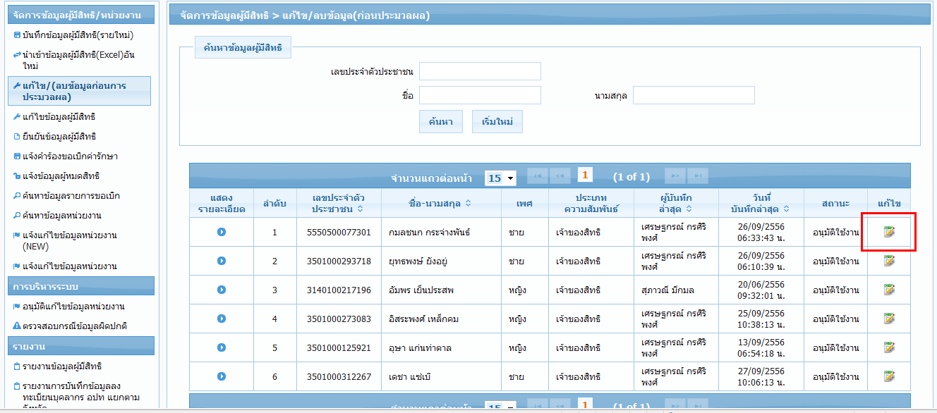
หน้าจอค้นหา แก้ไข/(ลบข้อมูลก่อนการประมวลผล)

Slide 21
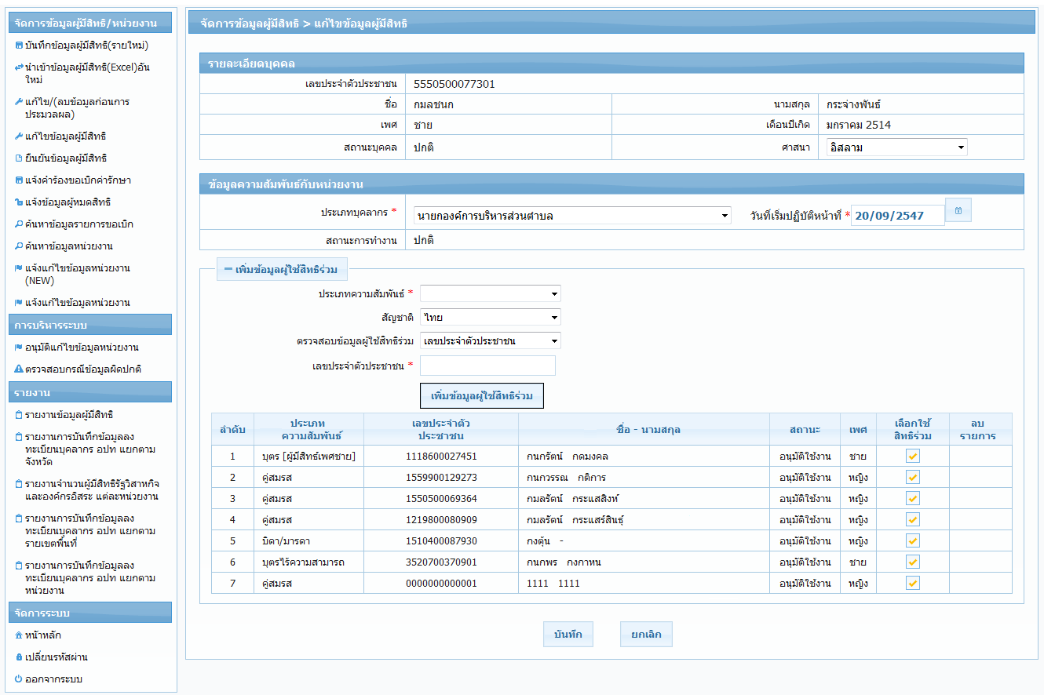
หน้าจอแสดงรายละเอียดเมื่อกดปุ่ม Icon แก้ไข

Slide 22
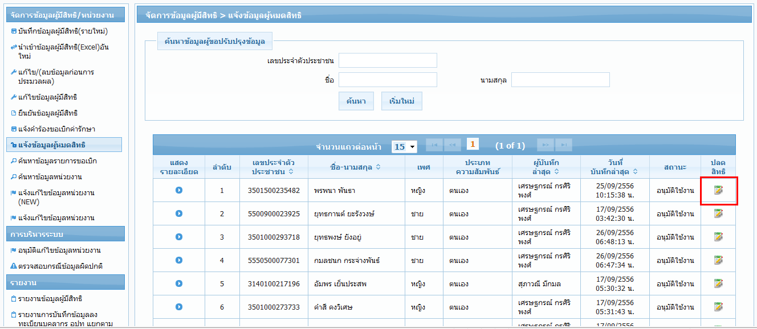
หน้าจอค้นหา แจ้งข้อมูลผู้หมดสิทธิ

Slide 23
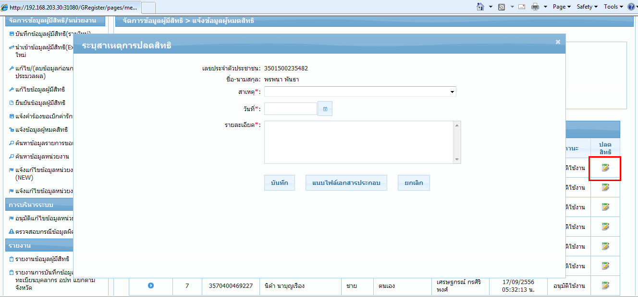
หน้าจอปลดสิทธิ

Slide 24
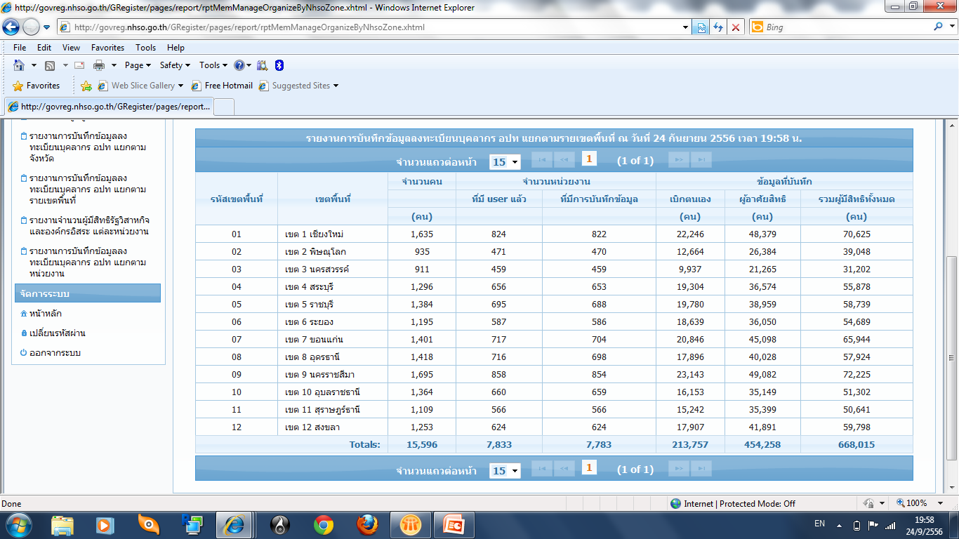

รายงานผู้มีสิทธิแยกตามรายเขต

Slide 25
การใช้สิทธิเมื่อเข้ารับการรักษา
2

Slide 26
การตรวจสอบสิทธิเพื่อเข้ารับบริการของอปท.
ประเภท ผู้บริการ | หลักฐาน ที่ใช้ | ระบบการตรวจสอบการเข้ารับบริการ | โปรแกรม ที่ใช้
ผู้ใหญ่สัญชาติไทย (>15 ปี) | Smart card บัตรปชช.รูปแบบอื่น | ตรวจสอบด้วยเลขประจำตัวปชช. | เว็บตรวจสอบสิทธิ ของ สปสช.
เด็กอายุ 7-15 ปี | Smart card สูติบัตร,บัตรสุขภาพเด็ก | ตรวจสอบด้วยเลขประจำตัวปชช.
เด็กอายุ<7 ปี | สูติบัตร บัตรสุขภาพเด็ก | ตรวจสอบด้วยเลขประจำตัวปชช.
ต่างด้าว | หลักฐานที่รัฐออกให้ เช่น passport ,บัตรคนต่างด้าวที่รัฐไทยออกให้ | ตรวจสอบด้วยเลขประจำตัวปชช. (ถ้ามีในสนบท.) หรือ Health security ID (ขึ้นต้นด้วย 605 ซึ่งออกโดย สปสช.)

Slide 27
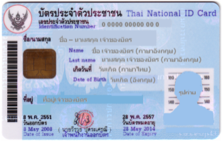


การขอสิทธิเบิกจ่ายตรง
  2.1 กรณีผู้ใหญ่และเด็กอายุ > 7 ปี สามารถเข้ารับการรักษาในรพ.ของรัฐโดยไม่ต้องสำรองจ่าย หากมีข้อมูลในฐานทะเบียนสิทธิอปท.แล้วเท่านั้น โดยครั้งแรกที่มารับ
  บริการ ให้นำบัตรปชช.มาสมัครเพื่อลงทะเบียนเบิกจ่ายตรง
  และทำการสแกนลายพิมพ์นิ้วมือ เมื่อผ่านการ อนุมัติ ก็สามารถใช้สิทธิจ่ายตรงในวันนั้น
  2.2 กรณีของเด็กอายุต่ำกว่า 7 ปี ให้ใช้สูติบัตรหรือบัตรสุขภาพเด็กที่รพ.ออกให้ เพื่อทำ
  เรื่องขอลงทะเบียนเบิกจ่ายตรง และทำการสแกนลายพิมพ์
  นิ้วมือ เมื่อผ่านการอนุมัติ ก็สามารถใช้สิทธิจ่ายตรงใน
  วันนั้นเช่นเดียวกับ 2.1
ในกรณีที่ไม่สามารถสแกนลายพิมพ์นิ้วมือ ให้หน่วยบริการระบุเหตุผลประกอบการขอสิทธิเบิกจ่ายตรงเพื่อประกอบการพิจารณา

Slide 28

การขอเลขอนุมัติเมื่อเข้ารับการรักษา
ผู้มีสิทธิจะต้องมีเลขอนุมัติทุกครั้งเมื่อเข้ารับการรักษาใน
2 กรณี (จนท.รพ.เป็นผู้ดำเป็นผู้ดำเนินการ) คือ
  กรณี อุบัติเหตุฉุกเฉิน นอกรพ.ที่เคยทำเบิกจ่ายตรง
  กรณีผู้ป่วยในทุกครั้ง
ทั้งนี้ เพื่อลดภาระในการที่ผู้มีสิทธิต้องเสียเวลาไปทำเรื่องเบิกจ่ายตรงหลายๆรพ.โดยไม่จำเป็น แต่ควรแนะนำให้เลือกลงทะเบียนจ่ายตรงในรพ.ที่ไปรักษาประจำหรือรพ.ใกล้บ้าน

Slide 29
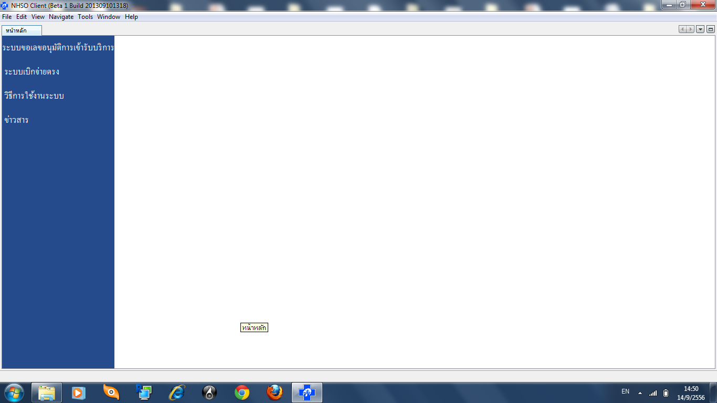
ระบบที่สำคัญของ NHSO client
ระบบขอเลขอนุมัติการเข้ารับบริการ ใช้กรณี
- AE นอกหน่วยเบิกจ่ายตรง
- IP ทุกกรณี
ระบบเบิกจ่ายตรง ใช้กรณี
- ลงทะเบียนเพื่อเบิกจ่ายตรงกับสปสช.

Slide 30
สรุประบบที่ใช้ในงานทะเบียน
โปรแกรม | ระบบที่ ให้บริการ | การพิสูจน์ | user ของระบบ | การบริหาร user name
web ลงทะเบียนอปท. | -ลงทะเบียนผู้มีสิทธิอปท. -ส่งเบิกใบเสร็จ | Identify with PID หลักฐานใบเสร็จ | เจ้าหน้าที่หน่วยเบิกของอปท. | สาขาเขต/ศูนย์ทะเบียน (Hybrid)
NHSO client | ลงทะเบียนจ่ายตรง | Autheticate With finger print | จนท.งานประกันฯ ของรพ. | สาขาเขต (ผ่าน data center)
NHSO client | การขอเลขอนุมัติ (เฉพาะกรณี AEนอกหน่วยจ่ายตรง ผู้ป่วยในทุกราย) | Identify with PID | จนท.งานประกันฯหรือจนท.ตรวจสอบสิทธิ ของรพ. | สาขาเขต (ผ่าน data center)
Web UC Search (เว็บตรวจสอบสิทธิสปสช.) | ตรวจสอบสิทธิ เมื่อเข้ารับบริการ | Identify with PID | จนท.ตรวจสอบสิทธิ ของรพ. | สาขาเขต (ผ่าน data center)

Slide 31




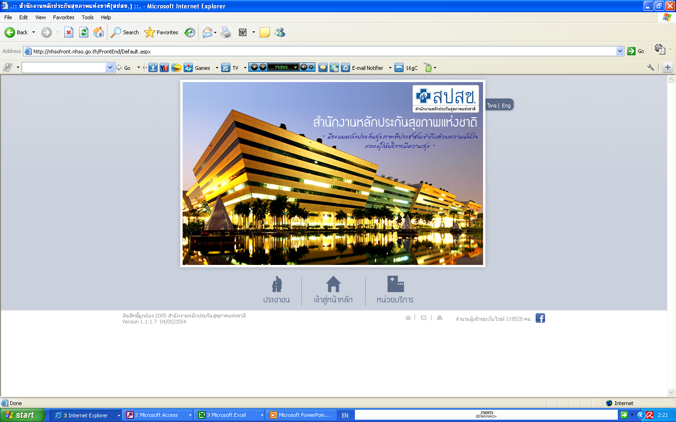




ขั้นตอนการเบิกจ่าย และแจ้งการโอนเงินกองทุน ฯ ของ รพ.
หน่วยบริการ
สปสช.
ธนาคาร
หน่วยบริการ
โอนเงินเข้าบัญชี
SMS
Data
Warehouse
ดึงข้อมูลจาก SAP และประมวลผลทุกคืน
1. รับเงินโอน
2. รับรายงานการโอนเงิน ผ่าน website
3. รับข้อมูลแจ้งโอนเงินผ่านระบบ SMS (กรณีแจ้งขอรับ)
4. Statement (รายไตรมาส)
ส่งข้อมูลขอเบิกผ่านโปรแกรม
E-Claim
ตรวจสอบ และทำการเบิกจ่ายเงิน ผ่านระบบ SAP

Slide 32



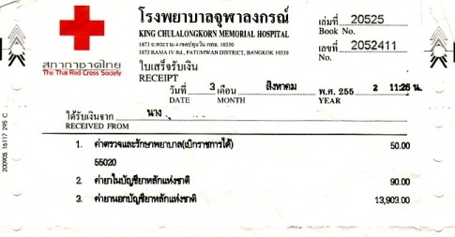



การใช้บริการและการเบิกด้วยใบเสร็จ
1
3
2
7
4
5
ต้นสังกัด
6

Slide 33

การดำเนินการของต้นสังกัด
ต้นสังกัดเปิดบัญชี ธกส.
สำหรับรับเงินค่ารักษา
ตรวจสอบความครบถ้วน ถูกต้องของใบเสร็จรับเงิน
บันทึกข้อมูลในโปรแกรมที่สำนักงานหลักประกันสุขภาพแห่งชาติ ( สปสช. ) กำหนด (scan ใบเสร็จ)
ต้นสังกัด
สปสช. ตัดยอดออก Statement เดือนละ 1 ครั้งทุกวันที่ 30 ของทุกเดือน
สปสช. โอนเงินให้ต้นสังกัดภายใน 15 วัน นับจากวันตัดยอดออก Statement

Slide 34
กรณีสำรองเงินสดจ่ายก่อนและนำใบเสร็จมาเบิกเงินคืน
ให้ผู้มีสิทธินำเสร็จรับเงินที่ได้รับจากรพ.มาส่งให้นายทะเบียนหน่วยเบิก
นายทะเบียนจะต้องทำการบันทึกข้อมูลรายละเอียดค่าใช้จ่ายเข้าสู่เว็บไซต์ของสปสช. รับรองใบเสร็จถูกต้อง พร้อมสแกนใบเสร็จรับเงินเข้าสู่ระบบเพื่อรอการตรวจสอบ
สปสช.จะทำการประมวลผลจ่ายเงินคืนเป็นรายรอบ ตัดรอบทุกสิ้นเดือน ใช้เวลาตั้งโอน 15 วัน รวมประมาณ 45 วัน
เมื่อได้รับเงินโอน นายทะเบียนจะต้องจัดระบบการจ่ายเงินคืนผู้มีสิทธิต่อไป

Slide 35
ข้อแนะนำ
การเปิดบัญชีเพื่อรองรับการโอนเงินคืนผู้มีสิทธิกรณีใบเสร็จ
เพื่อป้องกันไม่ให้เกิดความสับสนในการโอนเงินให้กับองค์การบริหารส่วนท้องถิ่น สปสช.จึงมีความจำเป็นในการขอความร่วมมือจากองค์การบริหารส่วนท้องถิ่นทุกแห่งแจ้งบัญชีเงินบำรุงกับธกส.หรือกรุงไทย โดยชื่อบัญชีเป็นชื่อหน่วยงานเพื่อใช้ในการโอนเงินคืนกรณีผู้มีสิทธิสำรองจ่ายและเอาใบเสร็จมาเบิกคืน
ไม่ใช้บัญชีเดิมของอบต.ที่สปสช.เคยโอนเงินกองทุน PP ให้อบต.นั้น จะใช้ชื่อเป็น “กองทุนประกันสุขภาพตำบล”

Slide 36
การหมดสิทธิและการลงทะเบียนต่อเนื่อง
ในระบบหลักประกันสุขภาพ
3
สำนักงานหลักประกันสุขภาพแห่งชาติ

Slide 37
การหมดสิทธิรักษาพยาบาล
นายทะเบียนของหน่วยเบิกจะต้องทำการปรับปรุงข้อมูลของผู้หมดสิทธิของหน่วยงานนั้น ๆ เช่น กรณีบุคลากรเสียชีวิต ลาออก เกษียณอายุ รวมถึงการหมดสิทธิของผู้มีสิทธิร่วม เช่น บิดามารดาเสียชีวิต การหย่าร้างกับคู่สมรส บุตรบรรลุนิติภาวะ เป็นต้น ข้อมูลที่แจ้งจะได้รับการประมวลผลภายในวันนั้นเช่นเดียวกับข้อมูลผู้มีสิทธิรายใหม่
สำหรับการหมดสิทธิจากกรณีเกษียณอายุ หรือบุตรบรรลุนิติภาวะ สำนักงานหลักประกันสุขภาพแห่งชาติจะทำการตรวจสอบและปรับปรุงให้หมดสิทธิโดยอัตโนมัติทุกเดือน หากข้อมูลนั้นยังไม่ได้รับการปรับปรุง
ในกรณีที่เจ้าของสิทธิหมดสิทธิการรักษาพยาบาลจากระบบแล้ว สำนักงานหลักประกันสุขภาพแห่งชาติจะทำการตรวจสอบและปรับปรุงให้ผู้มีสิทธิร่วมหมดสิทธิไปพร้อมกันโดยอัตโนมัติ

Slide 38
มติบอร์ดเมื่อเดือนสิงหาคม 2554
จัดระบบการลงทะเบียนแบบต่อเนื่องให้กับบุคคลที่เคยมีสิทธิประกันสังคมและบุคคลที่เคยมีสิทธิข้าราชการ/รัฐวิสาหกิจ/ท้องถิ่นที่กลายเป็นสิทธิว่าง
ให้สปสช.ลงทะเบียนเลือกหน่วยบริการประจำแทนผู้มีสิทธิเป็นการชั่วคราวก่อน
สปสช.จะทำการประชาสัมพันธ์ หรือจัดทำจดหมายแจ้งการลงทะเบียนแทนเพื่อให้ประชาชนทราบ
หากผู้มีสิทธิไม่พอใจหน่วยบริการประจำที่ สปสช.เลือกให้ สามารถเปลี่ยนหน่วยบริการประจำได้โดยไม่นับครั้งการเปลี่ยน (4 ครั้งต่อปี)

Slide 39
ระบบลงทะเบียนต่อเนื่อง
ระบบเดิม
ระบบใหม่
ประกันสังคม
ข้าราชการ/รัฐวิสาหกิจ/ ท้องถิ่น
สิทธิว่าง
(ไม่มีสิทธิประกันสุขภาพใดๆ)
UC
ประกันสังคม
ข้าราชการ/รัฐวิสาหกิจ/ท้องถิ่น
UC
สำหรับสิทธิว่างจากสิทธิสวัสดิการข้าราชการ รัฐวิสาหกิจ และท้องถิ่น จะจัดให้ลงทะเบียนกับรพ.ประจำอำเภอ/เขต ตามที่อยู่

Slide 40







ตาย
การเปลี่ยนแปลงสิทธิประกันสุขภาพในประเทศไทย
ตาย
สิทธิประกันสังคม
สิทธิสวัสดิการข้าราชการ
รัฐวิสาหกิจ,ท้องถิ่น
ลาออก
เกษียณ
ทำงานบริษัท
ลาออก
เกษียณ
รับราชการ
ม้ง
Stateless people
ระบบประกันสุขภาพถ้วนหน้า
(UC)
ตาย

Slide 41
การจัดระบบคุ้มครองสิทธิ
การจัดระบบให้รับรู้สิทธิ สามารถเข้าถึงบริการ และได้รับการคุ้มครองสิทธิเมื่อถูกปฏิเสธหรือถูกละเมิด
การจัดระบบเมื่อมีข้อสงสัยหรือคำถามเกี่ยวกับการลงทะเบียน วิธีการใช้บริการ การไม่สามารถใช้บริการได้ตามที่กำหนด หรือต้องการให้ข้อเสนอแนะเพื่อการปรับปรุงระบบและการให้บริการ
  สายด่วน สปสช. 1330
  E-mail 1330@nhso.go.th
  สำนักงานหลักประกันสุขภาพแห่งชาติ สาขาเขต
  สำนักงานหลักประกันสุขภาพแห่งชาติสาขาจังหวัด ทุกจังหวัด

Slide 42
หารือเรื่องการเบิกชดเชยของอปท.

Slide 43
ประเด็นหารือ
การเข้ารับบริการของสิทธิ อปท. ว่าสามารถไปที่ หน่วยบริการระดับ รพสต. ได้หรือไม่ ?
  หากไปรักษาที่รพสต.ได้ จะมีทางเลือกในการเบิกชดเชยอย่างไร
    (เริ่มได้เลยตั้งแต่ 1 ตค. 56)
    - ให้จ่ายเงินสดและนำใบเสร็จไปเบิกผ่านหน่วยเบิกของอปท.เพื่อขอเบิกชดเชยจากสปสช.

Slide 44
ประเด็นหารือ
กรณีที่พระราชกฤษฎีกาออกไม่ทันในวันที่ 1 ตค. 56 จะให้ผู้มีสิทธิอปท. เข้ารับบริการจ่ายตรงตามที่สปสช.ประกาศได้หรือไม่
2.1 ให้รับบริการได้เลย แต่มีการเบิกชดเชย ดังนี้
- ผู้มีสิทธิสามารถใช้ระบบจ่ายตรง แต่สปสช.จะจ่ายชดเชยให้
หน่วยบริการเมื่อกฎหมายผ่านเรียบร้อยแล้ว

Slide 45
ประเด็นหารือ
หากผู้มีสิทธิอปท.ย้ายหรือเปลี่ยนที่ทำงาน ไปยังอบต.อื่น ประวัติข้อมูลของหน่วยบริการที่ลงทะเบียนจ่ายตรงไว้ จะย้ายตามไปด้วยหรือไม่
แนวทางแก้ไข
ระบบทะเบียนของสปสช.จะไม่ลบประวัติการลงทะเบียนจ่ายตรงของผู้มีสิทธิหรือผู้อาศัยสิทธิ ซึ่งได้เคยลงทะเบียนเพื่อขอเบิกจ่ายตรงไว้แล้วเพื่อลดภาระการไปทำธุรกรรมซ้ำ (อยู่ในช่วงปรับปรุงโปรแกรม)

